Slide 1
國立臺灣科技大學
安全衛生教育訓練
(高中生獨立研究)
(校外學生跨校研究)
化工系暨環安室編撰 2021.3.18

Slide 2
進入實驗場所基本要求
遵守校級安全衛生工作守則(網頁連結:https://she.ntust.edu.tw/p/405-1068-82184,c8631.php?Lang=zh-tw)
遵守實驗場所安全衛生工作守則(各單位自訂)
參加安全衛生教育訓練(訓練內容如下)
作業安全衛生有關法規概要
一般安全衛生概念及安全衛生工作守則
作業前、中、後之自動檢查
標準作業程序
緊急事故應變處理
消防及急救常識暨演練
其他與高中職進入實驗場所作業有關之安全衛生知識
未滿18歲同學，請填寫家長同意書

Slide 3
實驗場所注意事項
實驗前
擬定完善的實驗計畫和指導老師和學長姊討論
熟讀各種使用藥品安全資料表SDS/注意藥品毒性及危害性,個人防護設備,藥品物化性(可上GHS網頁下載)
熟悉需要使用的儀器SOP

Slide 4
實驗場所注意事項
實驗中
防護具需完善穿戴[實驗衣+口罩+手套+護目鏡=基本配備]
使用藥品做反應請小心,不可太急或是快速大量加入
使用儀器需看著SOP,切勿憑著記憶操作
高溫高壓實驗更要小心注意溫度和壓力的變化
配製及分裝藥品須清楚標示藥品名稱/濃度於樣品瓶外
生物實驗容易發生感染,請注意手部消毒與清潔

Slide 5
實驗場所注意事項
實驗後
確實清理實驗用具,不可留下不清楚的樣品於實驗桌上
廢液種類需確認廢液相容性後,再慢慢倒入廢液桶
(不相容廢液易造成爆炸意外)
實驗廢棄物應丟入實驗廢棄物專用垃圾桶,不可丟入一般垃圾桶內

Slide 6
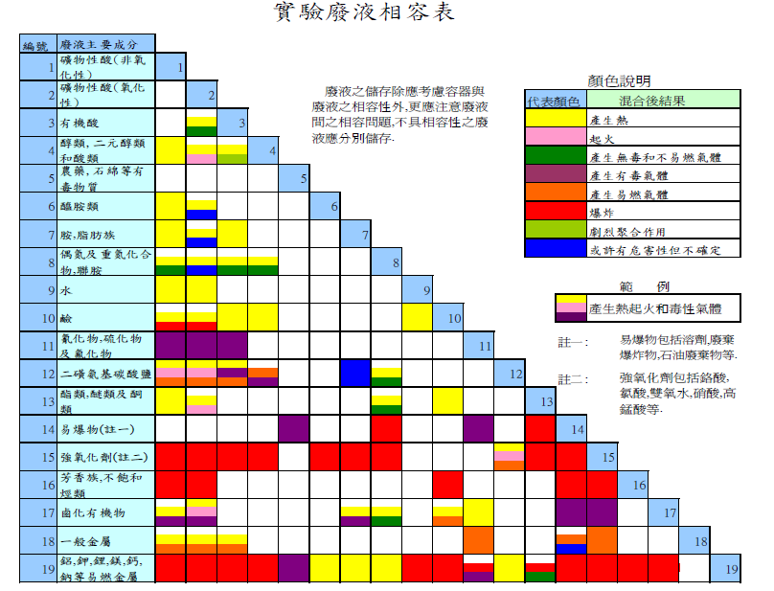

Slide 7


Slide 8
Location
樓層 | 門牌 | 放置位置 | 管理單位 | 管理人員
工程二館1F | E2-100 | 實驗室內 | 化工系 | 蘇文怡
工程二館3F | E2-301 | 門外走廊
工程二館4F | E2 (4F) | 電梯正對面
工程二館5F | E2 (5F) | 電梯正對面
工程二館5F | E2-501 | 門外走廊
工程二館6F | E2 (6F) | 電梯正對面
工程二館7F | E2 (7F) | 電梯正對面
工程二館8F | E2 (8F) | 電梯正對面

Slide 9
Location
樓層 | 門牌 | 放置位置 | 管理單位 | 管理人員
工程一館1F | E1-112 | 系辦內 | 材料系 | 吳文媛
工程一館2F | E1-245 | 實驗室內

Slide 10
Location
樓層 | 門牌 | 放置位置 | 管理單位 | 管理人員
工程二館2F | ME1-234 | 實驗室內 | 機械系 | 簡坤添

Slide 11
Location
樓層 | 門牌 | 放置位置 | 管理單位 | 管理人員
第二教學大樓5F | T2-504-4 | 門外走廊 | 電子系 | 孫宜平
電資館2F | EE-201 | 辦公室內
第3教學大樓4F | T3-401 | 門外走廊 | 光電所 | 黃柏仁
第3教學大樓4F | T3-406 | 實驗室內 | 電子系 | 林保宏

Slide 12
Location
樓層 | 門牌 | 放置位置 | 管理單位 | 管理人員
國際大樓11F | IB-1121 | 辦公室內 | 環安室 | 陳玉榕

Slide 13
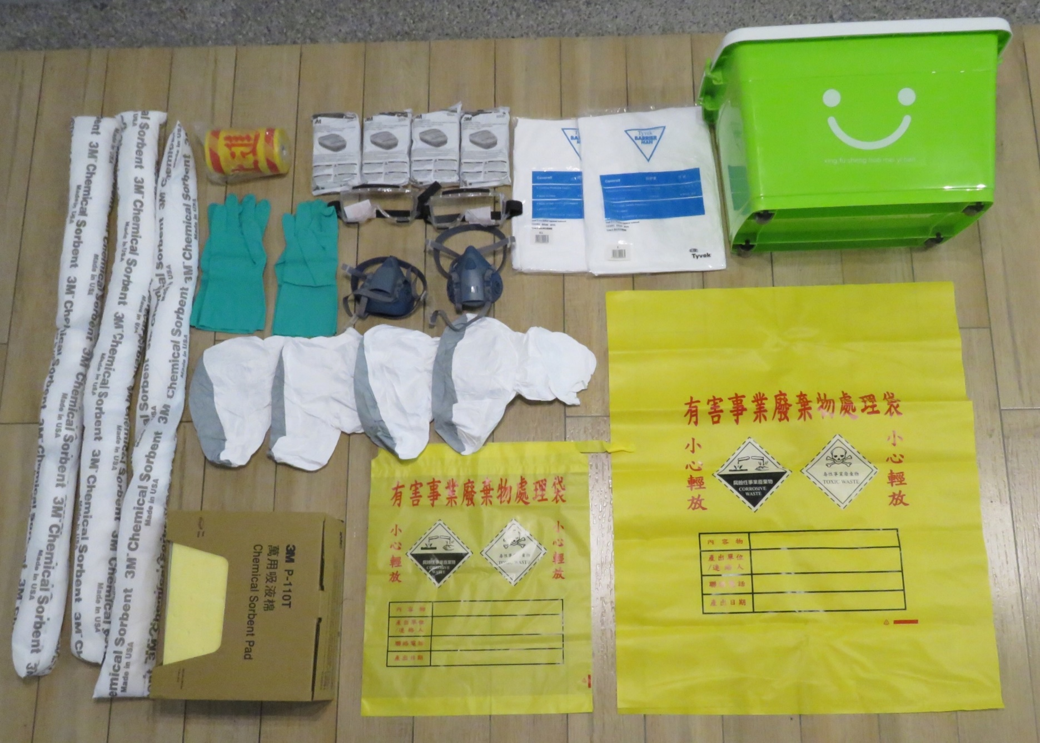
應變箱內容物 (Chemical Spill kit)

Slide 14
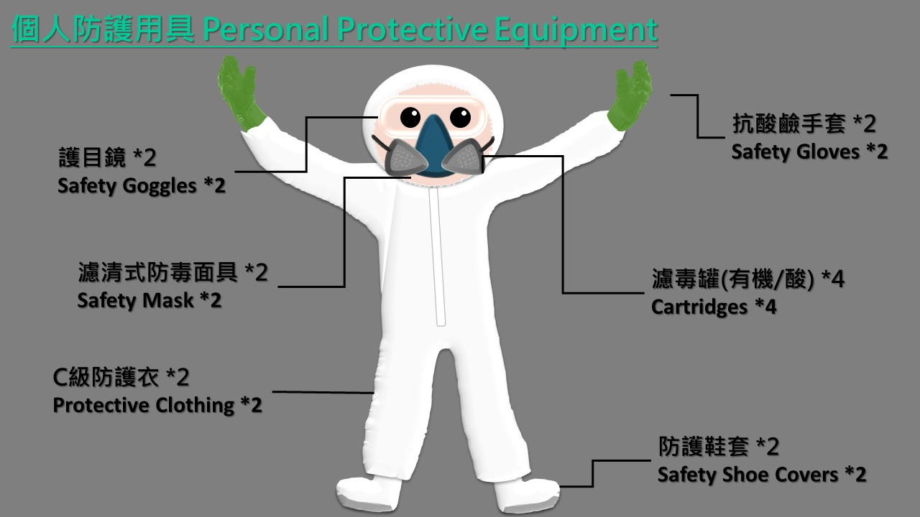

Slide 15
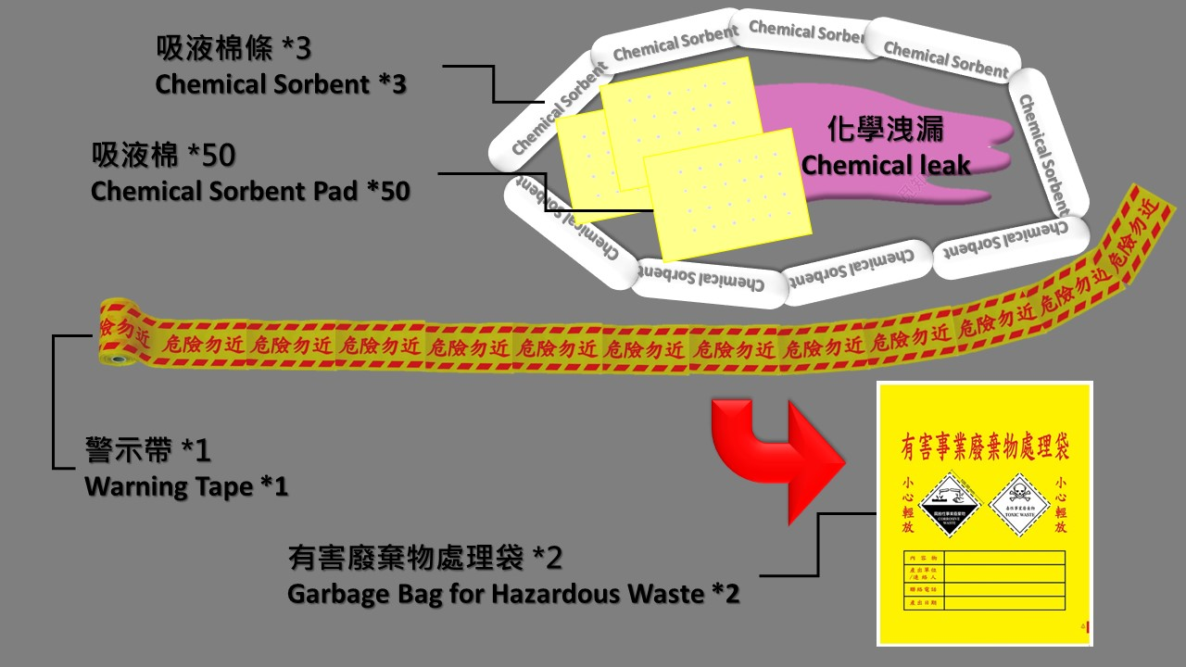

Slide 16
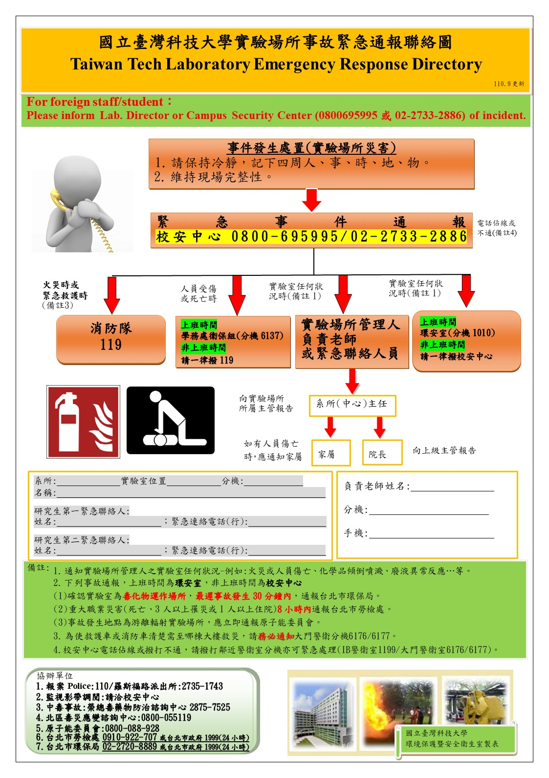
緊急通報
台科校安中心
0800-695-995 (市話)
02-2733-2886（手機）
請拿出手機輸入
任何緊急事件請先通報校安中心
通報注意事項:
請保持冷靜，記下四周人、事、時、地、物。並維持現場完整性

Slide 17


消防及急救常識暨演練
了解實驗場所環境如何滅火與急救

Slide 18
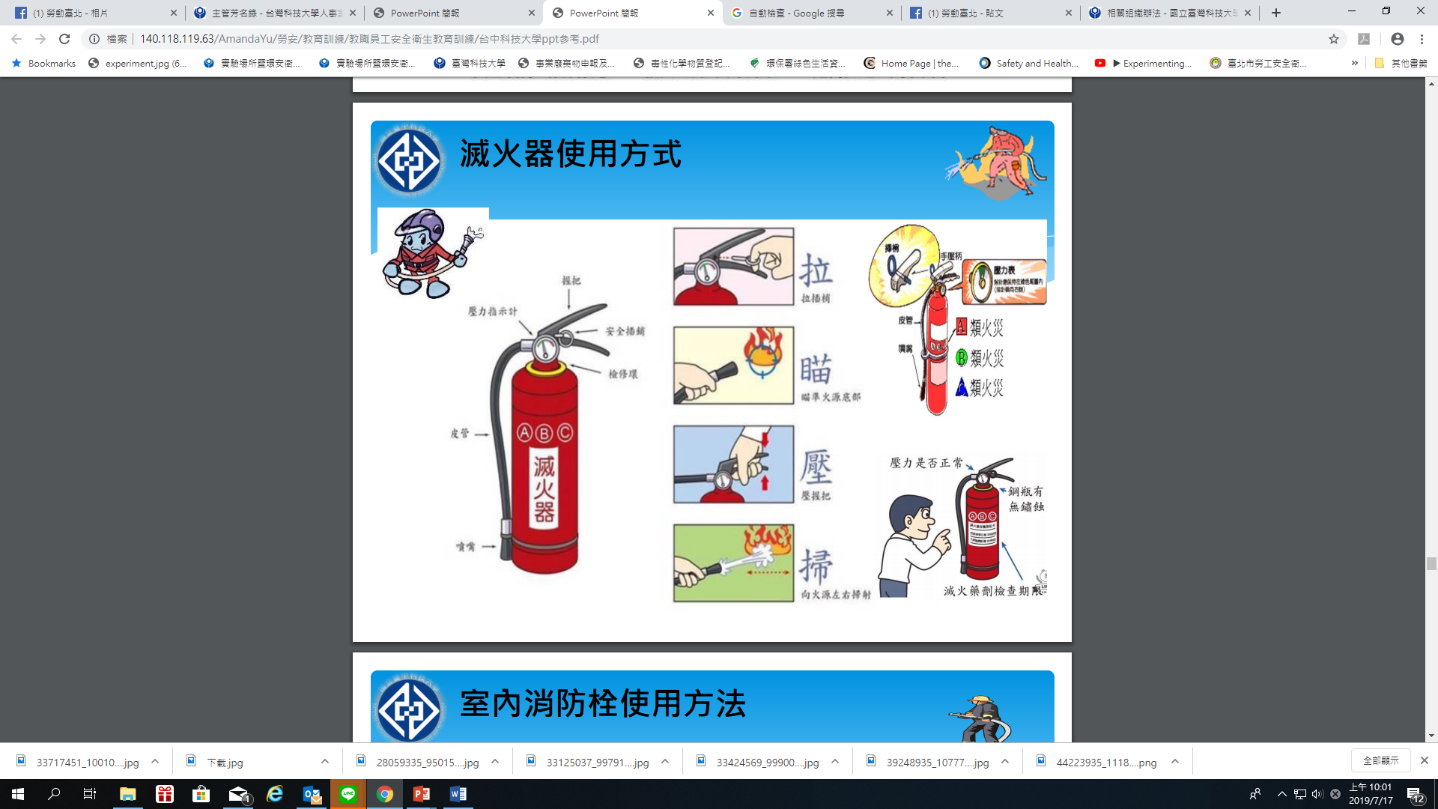
滅火器使用

Slide 19

AED使用原則

Slide 20
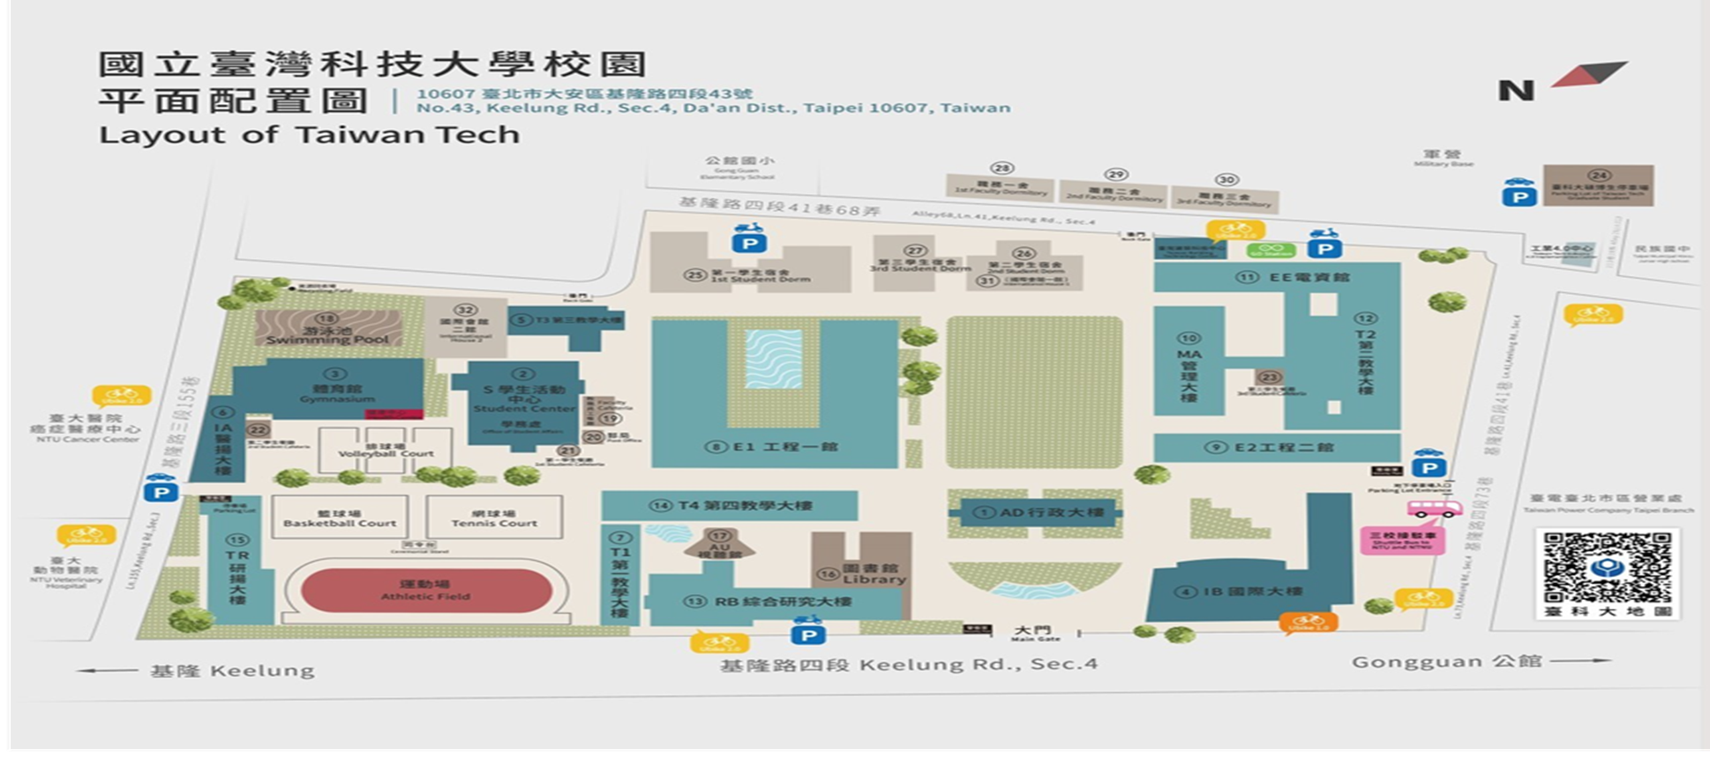



本校AED地圖(10台)
Notes:
體育室(游泳池前)；T4走廊；二宿；管理大樓；大門口；研楊大樓共6個AED

Slide 21
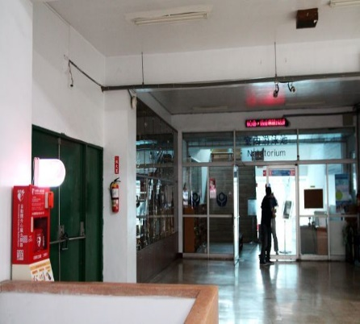
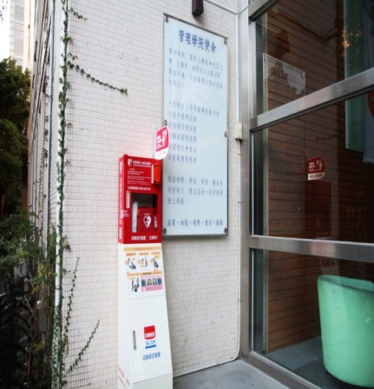
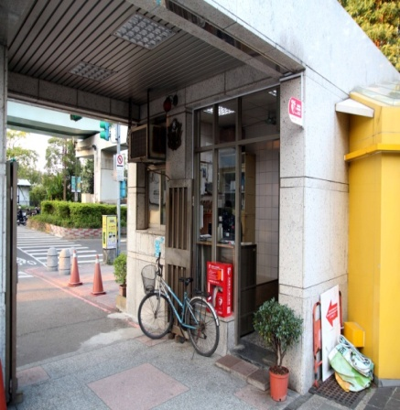
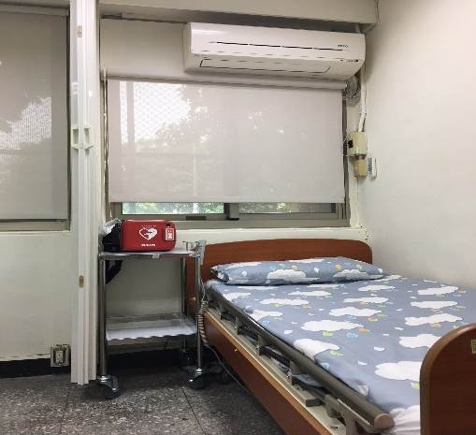
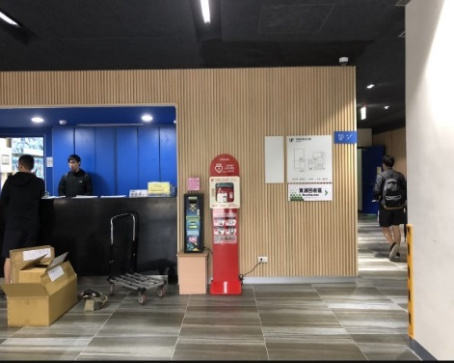
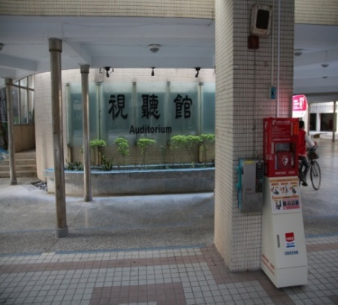
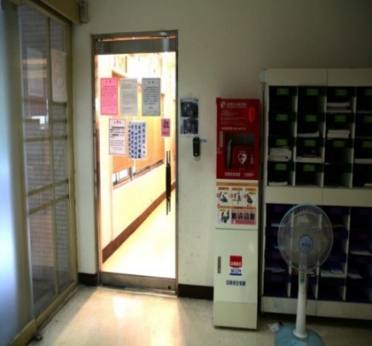
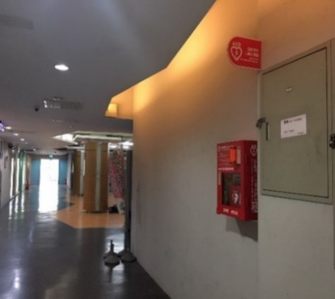
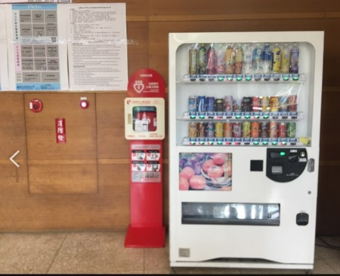
國立台灣科技大學AED Location
體育館 GYM | 管理學院 MA | 大門口警衛室 MainGtae | 衛生保健組 Health Center | 第一學生宿舍 Dorm room (I)
第4教學大樓 TA | 第三學生宿舍 Dorm room(III) | 研揚大樓一樓穿堂 TR | 學生活動中心三樓 Student Cente | 第二學生宿舍 Dorm room(II)
Notes:
21
21

Slide 22
環安室環安承辦人
範例，僅供參考
各單位承辦人或實驗場所負責人請自行修改。
  環安室-游潔如小姐 #1232
  辦公室 : IB-1121
  E-mail : amandayu@mail.ntust.edu.tw
  有任何問題 歡迎詢問～

